Slide 1
PAUKŠČIAI
Įrašyk o arba uo
e,ė arba ie

Slide 2
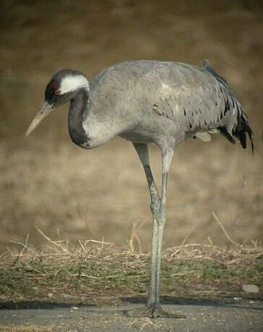
ILGAK__JĖ G__RVĖ

Slide 3
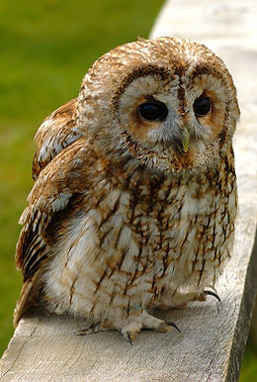
IŠMINTING__JI PEL__DA

Slide 4
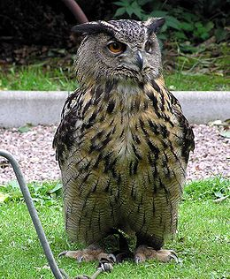
GUDR___LIS AP____KAS

Slide 5
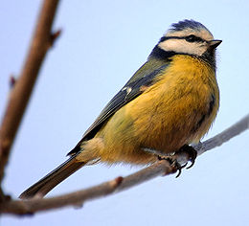
GELT__NOJI ZYL___

Slide 6
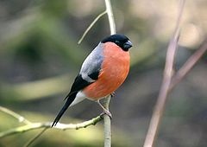
MAŽ__JI SN____GENA

Slide 7
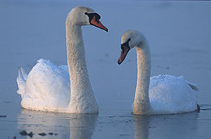
KARAL__NĖ GULB____

Slide 8
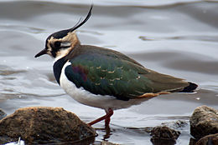
MARG___JI PEMP___

Slide 9
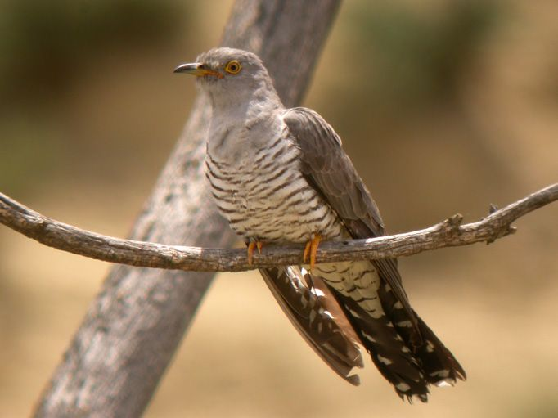
RAIB__JI G__GUTĖ

Slide 10
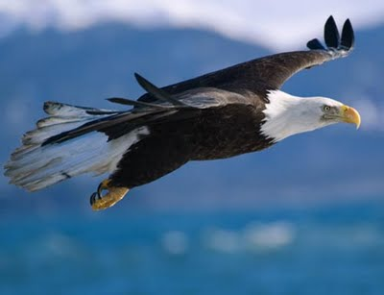
VIKR__LIS ER___LIS

Slide 11
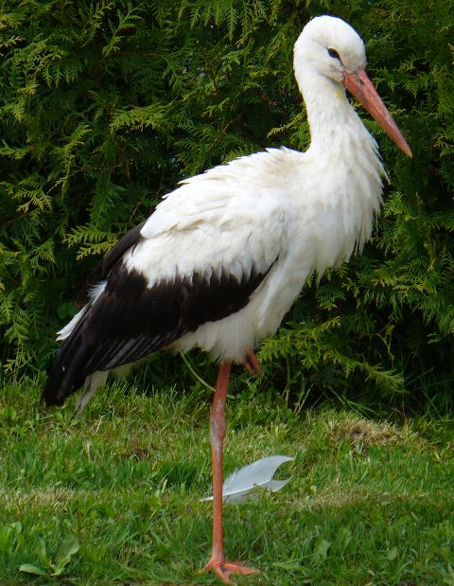
DARBŠT__LIS GANDRAS

Slide 12
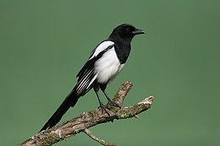
SMALS___LĖ ŠARKA

